Slide 1
Contoh Penerapan Simulasi Analisa Kebutuhan (Studi Kasus : Simulasi Alternatif Skenario Kebijakan Peningkatkan Daya Saing UKM Mebel dengan Pendekatan Sistem Dinamik.)
Pertemuan 12

Slide 2
Pendahuluan
Contoh Penerapan Simulasi yang diamati seperti pada penelitian yang dilakukan Retnari Dian Mudiastuti dkk, dengan menerapkan aplikasi simulasi Alternatif Skenario Kebijakan Peningkatkan Daya Saing UKM Mebel dengan Pendekatan Sistem Dinamik. Permasalahan kemampuan daya saing UKM mebel merupakan sistem yang kompleks karena terdapatnya berbagai macam aliran seperti material, uang, informasi dan aktivitas, dimana aliran tersebut memiliki interdependensi satu sama lainnya, terdiri dari berbagai stakeholder (pemangku kepentingan) selain produsen dalam hal ini UKM, juga konsumen (lokal maupun mancanegara) yang melakukan permintaan dari waktu ke waktu, penyedia bahan baku, serta pemerintah yang berperan sebagai regulator pengembangan bisnis serta faktor tenaga kerja. Tahapan dalam penelitian ini dijelaskan sebagai berikut. Tahapan Identifikasi variabel, dimana dilakukan studi literatur dari berbagai penelitian sebelumnya terkait kemampuan teknologi UKM serta kunjungan lapangan untuk mendapatkan data terkait variabel berpengaruh dan kondisi nyata di UKM mebel di Kota Pasuruan. UKM mebel yang terpilih adalah UKM-UKM skala kecil yang berpengalaman memproduksi mebel kayu jati ekspor. Data yang dibutuhkan berupa data profile UKM, pola permintaan produk, proses produksi, kemampuan mesin produksi, kemampuan tenaga kerja, biaya operasional dan kebijakan UKM daerah dan pusat.

Slide 3
1. Interaksi Antar Variabel
Pola interaksi antar variabel dijelaskan dengan hubungan yang saling mempengaruhi antar variabel yang ada. Kapasitas produksi mempengaruhi kemampuan pemenuhan oleh importir dan kapasitas produksi dipengaruhi oleh kemampuan teknologi (mesin) dan tenaga kerja. Rendahnya kapasitas produksi mempengaruhi jumlah pemenuhan permintaan yang selanjutnya berpengaruh terhadap keuntungan UKM, Nur, dkk. Jumlah keuntungan dan kapasitas produksi merupakan indikator daya saing UKM mebel pada penelitian ini. Pada interaksi variabel digambarkan skenario berupa kebijakan yang akan diterapkan untuk melihat perubahan terhadap model yang dikembangkan dengan tujuan peningkatan keuntungan dan kapasitas produksi dalam kurun waktu 120 bulan atau 10 tahun. Skenario yang dikembangkan dalam pemodelan simulasi ini adalah investasi mesin semi modern maupun mesin modern, dan investasi peningkatan kemampuan tenaga kerja bantu untuk menjadi tenaga ahli.

Slide 4
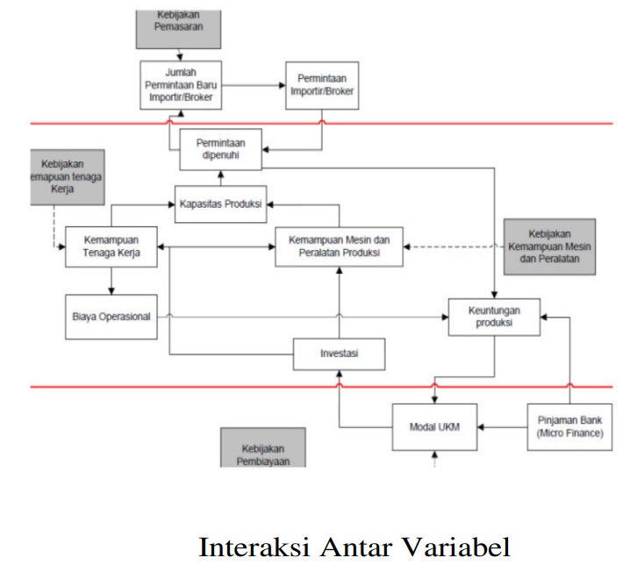
1. Interaksi Antar Variabel

Slide 5
2. Diagram Stock And Flow
Tujuan pembuatan diagram stock and flow adalah menggambarkan interaksi antar variabel sesuai logika struktur dengan bantuan software Ventana Simulator (Vensim)™. Pemodelan interaksi variabel pada diagram stock and flow dari submodel teknologi (mesin dan tenaga kerja), submodel permintaan dan produksi, submodel keuangan, dan submodel kebijakan investasi Perancangan diagram stock and flow juga bertujuan mengetahui pola perilaku variabel dalam model kemampuan UKM mebel. Tujuan pembuatan diagram stock and flow adalah menggambarkan interaksi antar variabel sesuai logika struktur dengan bantuan software Ventana Simulator (Vensim)™. Pemodelan interaksi variabel pada diagram stock and flow dari submodel teknologi (mesin dan tenaga kerja), submodel permintaan dan produksi, submodel keuangan, dan submodel kebijakan investasi Perancangan diagram stock and flow juga bertujuan mengetahui pola perilaku variabel dalam model kemampuan UKM mebel.

Slide 6
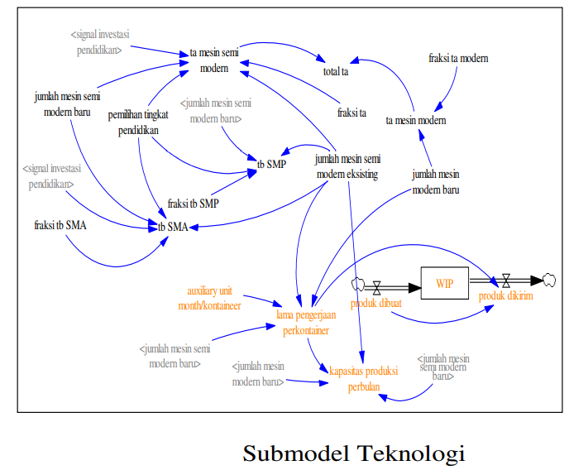
2. Diagram Stock And Flow

Slide 7
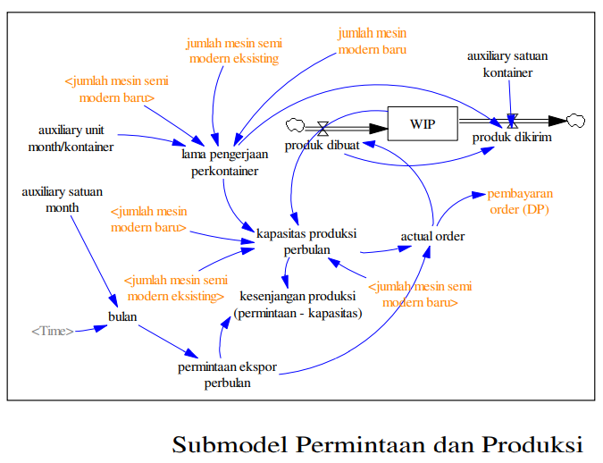
2. Diagram Stock And Flow

Slide 8
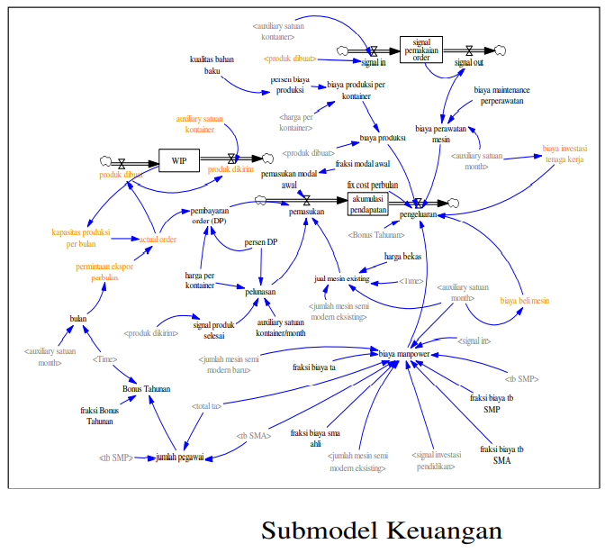
2. Diagram Stock And Flow

Slide 9
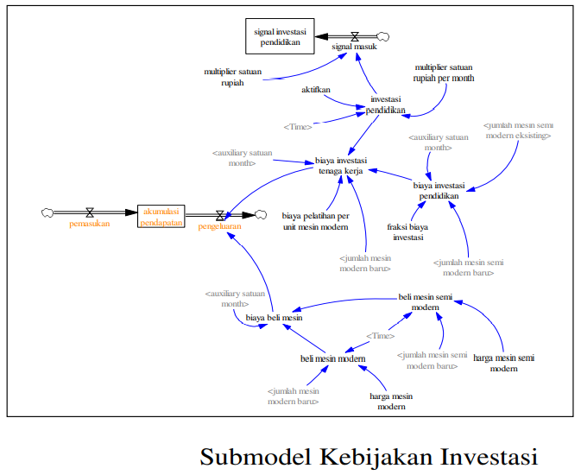
2. Diagram Stock And Flow

Slide 10
3. Simulasi Hasil Pemodelan
Berdasarkan hasil simulasi kondisi eksisting, ditemukan bahwa keterbatasan kapasitas produksi yang dipengaruhi oleh kemampuan mesin dan kemampuan tenaga kerja mempengaruhi profit atau keuntungan UKM. Pengaruh kemampuan mesin dan tenaga kerja signifikan berpengaruh pada jumlah keuntungan UKM. Terkait dengan hasil wawancara dengan pelaku UKM, diharapkan adanya peningkatan kapasitas produksi melalui penambahan mesin produksi dan tenaga ahli mebel. Sehingga pada skenario yang diajukan adalah penggantian mesin semi modern ke mesin modern, penambahan mesin modern dan investasi tenaga ahli. Skenario yang diajukan adalah mengganti 4 unit mesin modern, mengganti 8 unit mesin modern, menambah 4 unit mesin modern dan investasi tenaga ahli mebel. Berdasarkan penetapan skenario yaitu mengganti 8 unit mesin semi modern dengan 4 unit mesin modern, 8 unit mesin modern, atau menambah 4 unit mesin modern dan investasi tenaga ahli mebel, maka hasil skenario terlihat.

Slide 11
3. Simulasi Hasil Pemodelan
Pada skenario dilakukan untuk mendapatkan strategi terbaik dengan parameter nilai keuntungan yang tertinggi sebagai indikator daya saing UKM. Pada kondisi eksisting, nilai keuntungan pada tahun ke-10 sebesar 1,4 miliar rupiah. Setelah menerapkan 4 skenario yaitu menggunakan 4 unit mesin modern, 8 unit mesin modern, penambahan 4 unit mesin modern dan investasi tenaga ahli, maka strategi dengan nilai keuntungan UKM tertinggi senilai 2,173 miliar rupiah dengan melakukan investasi 4 unit mesin modern. Keuntungan terendah senilai 762,17 juta rupiah pada skenario penambahan 4 unit mesin modern. Pemilihan strategi jangka pendek dapat dipertimbangkan dengan mengganti mesin modern menjadi 4 unit mesin, sedangkan dengan memperhatikan kemampuan modal UKM dan untuk menghasilkan ketersediaan tenaga ahli mebel kayu sehingga dapat berdampak positif pada jangka menengah dan jangka panjang, maka pelaksanaan scenario investasi tenaga ahli dapat dipertimbangkan. Sehingga ketika terjadi keputusan perubahan mesin dan adanya kepastian permintaan mebel, maka UKM tidak memiliki kesulitan terkait tenaga ahli lagi sehingga demikian daya saing UKM dapat meningkat.

Slide 12
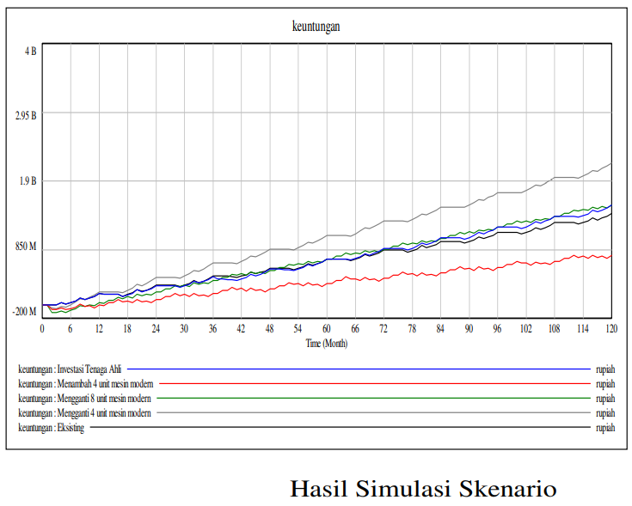
3. Simulasi Hasil Pemodelan

Slide 13
Sekian
Terimakasih, Semoga bermanfaat. Tetap Sehat dan sukses selalu.
Referensi : Teori Simulasi dan Pemodelan : Konsep, Aplikasi dan Terapan. Penerbit WADE Group.

